Slide 1

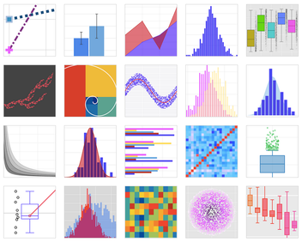
Plotly to firma zajmująca się informatyką techniczną z siedzibą w Montrealu w Quebecu, która opracowuje narzędzia do analizy i wizualizacji danych online.
Plotly zapewnia narzędzia do tworzenia wykresów, analiz i statystyk online dla osób fizycznych i współpracy, a także naukowe biblioteki graficzne dla Python, R, MATLAB, Perl, Julia, Arduino, and REST.

Slide 2
PLOTLY produkty
Plotly oferuje produkty open source i dla przedsiębiorstw.
Dash to platforma open source Python, R i Julia do tworzenia internetowych aplikacji analitycznych. Istnieje wiele wyspecjalizowanych bibliotek Dash typu open source, które są dostosowane do tworzenia komponentów i aplikacji Dash specyficznych dla domeny. Niektóre przykłady to Dash DAQ, do budowania interfejsów graficznych do akwizycji danych do wykorzystania z instrumentami naukowymi, oraz Dash Bio, który umożliwia użytkownikom tworzenie niestandardowych typów wykresów, narzędzi do analizy sekwencji i narzędzi do renderowania 3D dla aplikacji bioinformatycznych.
Dash Enterprise to płatny produkt Plotly do tworzenia, testowania, wdrażania, zarządzania i skalowania aplikacji Dash w całej organizacji..
Chart Studio Cloud to darmowe, internetowe narzędzie do tworzenia interaktywnych wykresów. Posiada graficzny interfejs użytkownika typu wskaż i kliknij do importowania i analizowania danych do siatki oraz korzystania z narzędzi statystyk. Wykresy można osadzać lub pobierać.
Chart Studio Enterprise to płatny produkt, który umożliwia zespołom tworzenie, stylizowanie i udostępnianie interaktywnych wykresów na jednej platformie. Oferuje rozszerzone opcje uwierzytelniania i eksportu plików i nie ogranicza udostępniania i przeglądania.
Data visualization libraries Plotly.js to biblioteka JavaScript typu open source do tworzenia wykresów i mocy Plotly.py dla Pythona, a także Plotly.R dla R, MATLAB, Node.js, Julia i Arduino oraz REST API. Plotly może być również używany do stylizacji interaktywnych wykresów za pomocą notatnika Jupyter.
Figure Converters które konwertują wykresy matplotlib, ggplot2 i IGOR Pro na interaktywne wykresy online.

Slide 3
Wprowadzenie do Dash
Dash to produktywny framework Python do tworzenia internetowych aplikacji analitycznych.
Napisany na bazie Flask, Plotly.js i React.js, Dash jest idealny do tworzenia aplikacji do wizualizacji danych z wysoce niestandardowymi interfejsami użytkownika w czystym Pythonie. Jest szczególnie odpowiedni dla każdego, kto pracuje z danymi w Pythonie.
Dzięki kilku prostym wzorcom Dash abstrahuje od wszystkich technologii i protokołów, które są wymagane do zbudowania interaktywnej aplikacji internetowej. Dash jest na tyle prosty, że możesz powiązać interfejs użytkownika wokół kodu Pythona po południu.
Aplikacje Dash są renderowane w przeglądarce internetowej. Możesz wdrożyć aplikacje na serwerach, a następnie udostępnić je za pomocą adresów URL. Ponieważ aplikacje Dash są wyświetlane w przeglądarce internetowej, Dash jest z natury wieloplatformowy i mobilny.
Dash to biblioteka open source, wydana na liberalnej licencji MIT. Plotly rozwija Dash i oferuje platformę do zarządzania aplikacjami Dash w środowisku korporacyjnym.

Slide 4
PLOTLY – interaktywna wizualizacja w Pythonie
https://pypi.org/project/plotly/ (przejrzyj ta stronę )
Otwórz Jupiter Notebook,
Otwórz JupNot Prompt
Zainstaluj Plotly:
Wybierz z galerii plotly 6 przykładów wykresów zmieniając bazę danych ze strony:
pip install plotly
https://plotly.com/python/
https://scikit-learn.org/stable/datasets/toy_dataset.html
5. Zapoznaj się z tworzeniem Dashboard z plotly:
Jak możemy tworzyć interaktywne pulpity nawigacyjne za pomocą plotly Dash. Po pierwsze, stworzymy układ przy użyciu komponentów html i komponentów core dash. Następnie dodamy listę rozwijaną i połączymy ją z wykresem liniowym cen akcji za pomocą wywołania zwrotnego.
Uwaga. W Jupiter Notebook, aby odtworzyć wizualizacje plotly we wcześniej utworzonym kodzie należy uruchomić cały kod (w Cell: „run all”)

Slide 5
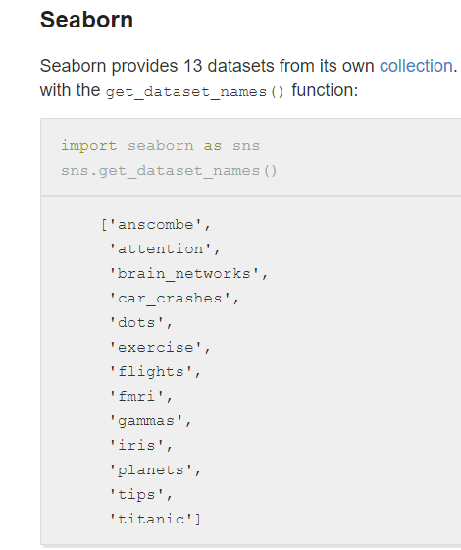

Slide 6
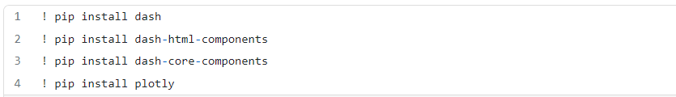
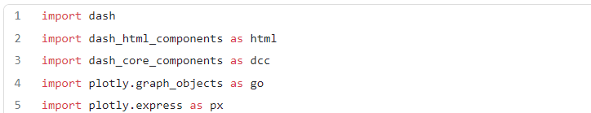
Dash
Teraz przyjrzyjmy się, jak możemy tworzyć układy oparte na sieci Web za pomocą plotly Dash. Zanim zaczniemy od układu, zainstalujmy kilka wymaganych pakietów. ( Do uruchomienia kodów możesz użyć Anaconda Spyder, środowiska programistycznego Pythona ) .
Teraz zaimportujemy pakiet dash, dash_html_components dla klas HTML, dash_core_components dla elementów takich jak graph, dropdown itp. oraz pakiety plotly do tworzenia wykresów i odczytywania zestawu danych cen akcji.

Slide 7
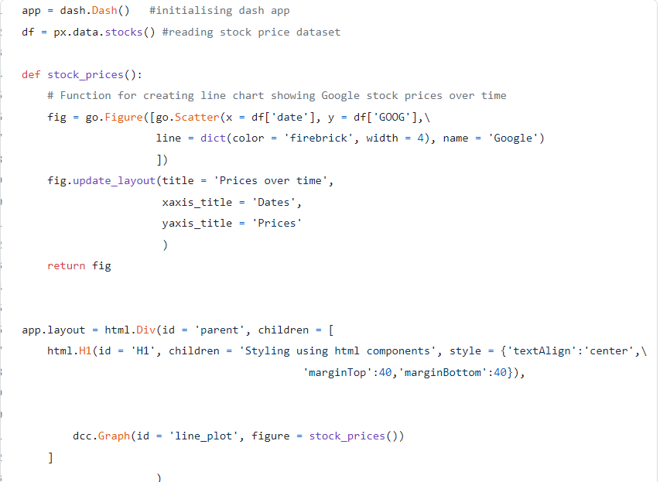
(W poniższym kodzie) Inicjujemy naszą aplikację dash za pomocą pakietu dash. Następnie odczytujemy dane cen akcji dla różnych spółek z lat 2018-2019. Tworzymy funkcję stock_prices, która zwraca wykres liniowy dla cen akcji Google.

Slide 8

(W powyższym kodzie) W linii 16 ustawiamy nasz układ za pomocą komponentu html Div, który jest swego rodzaju opakowaniem, w którym zostaną utworzone elementy (nagłówek, wykres) układu. Komponent Div zawiera argumenty takie jak id (unikatowy identyfikator elementu), style (do ustawiania szerokości, wysokości, koloru itp.) oraz children (równe nawiasowi kwadratowemu, w obrębie którego inicjowane są elementy układu).
Wewnątrz komponentu children (html.Div) tworzymy nagłówek html H1 w linii 17 za pomocą funkcji H1. Wewnątrz funkcji ustawiamy unikalny identyfikator funkcji (id = „H1”), właściwość children, za pomocą której ustawiamy tekst nagłówka, oraz właściwość style jako słownik, w którym ustawiamy style, takie jak wyśrodkowanie tekstu , ustawiając górny i dolny margines na 40 pikseli. W wierszu 21 używamy komponentu dash core (dcc) do utworzenia graph , gdzie ustawiamy identyfikator wykresu i argument figure, który jest równy wywołaniu funkcji (stock_pricest()), która zwraca obiekt figury.
Aby wyświetlić naszą aplikację, musimy uruchomić nasz serwer WWW, tak jak we Flasku. Pamiętaj, że Dash jest zbudowany na bazie Flaska.
Po uruchomieniu aplikacji zobaczysz, że aplikacja działa na http://127.0.0.1:8050/ , który jest Twoim lokalnym serwerem. Skopiuj ten adres URL i wklej go w przeglądarce, a zobaczysz wizualizację.

Slide 9
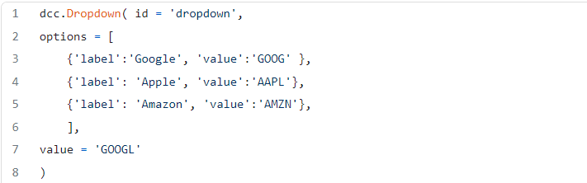
Teraz utworzymy listę rozwijaną przy użyciu podstawowych komponentów myślnika. Za pomocą rozwijanego menu będziemy mogli wybrać akcje Google, Apple lub Amazon.
Listy rozwijane są tworzone za pomocą funkcji Dropdown(), która ma następujące argumenty:
id — Unikalny identyfikator listy rozwijanej.
options — Ustawia „etykietę” (tekst widoczny na liście rozwijanej) i „wartość” (używaną przez myślnik do komunikacji z wywołaniami zwrotnymi) jako parę key-value.
value — domyślny wybór dla listy rozwijanej.

Slide 10
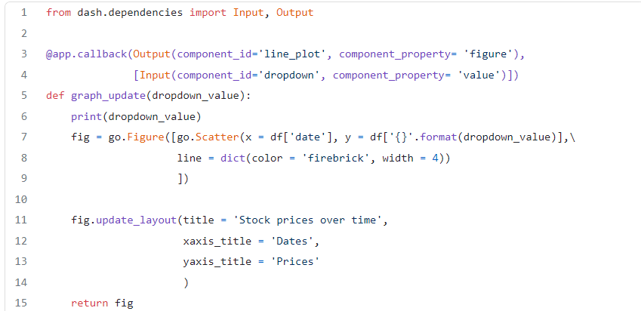
Wywołania zwrotne w Dash: uczynienie go interaktywnym
Teraz przyjrzyjmy się, jak możemy utworzyć wywołanie zwrotne, które połączy listę rozwijaną i wykres liniowy cen akcji.
Wywołanie zwrotne jest inicjowane za pomocą @app.callback(), po którym następuje definicja funkcji. W ramach tej funkcji określamy, co dzieje się po zmianie wartości rozwijanego menu.

Slide 11
Rzućmy okiem na argumenty w funkcji wywołania zwrotnego:
Output : Służy do zdefiniowania komponentów w układzie, które zostaną zaktualizowane, gdy funkcja pod wywołaniem zwrotnym (graph_update()) zwróci jakiś obiekt. Funkcja wyjściowa przyjmuje 2 argumenty — 1) component_id określa id komponentu, który chcemy zaktualizować za pomocą naszej funkcji graph_update. Chcemy zaktualizować wykres cen akcji w dcc.Graph, więc ustawimy identyfikator komponentu na „line_plot”, który jest identyfikatorem naszego komponentu wykresu. 2) Właściwość Component definiuje właściwość aktualizowanego komponentu, czyli właściwość figure dcc.Graph w naszym układzie.
Input : Służy do definiowania komponentów, których zmiana wartości wywoła wywołanie zwrotne. Funkcja wejściowa przyjmuje również identyfikator_komponentu i właściwość_składnika jako argument. Chcemy, aby wywołanie zwrotne było uruchamiane w oparciu o zmianę wartości naszego menu rozwijanego, dlatego ustawiliśmy właściwość component_property na „value” menu rozwijanego. Należy pamiętać, że dane wejściowe są definiowane na liście.
Właściwość komponentu funkcji Input, która jest „value” listy rozwijanej, jest argumentem w funkcji graph_update. Wewnątrz funkcji tworzymy wykres punktowy i zwracamy obiekt figure fig, który jest przekazywany do właściwości figure dcc.Graph za pomocą funkcji Output wywołania zwrotnego.

